Slide 1
Етапи розвитку любові
Якби би я говорив мовами людськими й ангельськими, але не мав би любові, я був би немов мідь бринячи, або кимвал звучний. Якби я мав дар пророцтва і віддав усі сили й усе знання, і якби я мав усю віру, щоб і гори переставляти, але не мав любові, я був би ніщо….
(1 Кор.13.1-3)

Slide 2
Мета уроку
Вияснити етапи розвитку любові між хлопцем і дівчиною;
Сприяти розумінню учнями жертовної любові.
Розкрити важливість дружніх взаємин між хлопцем та дівчиною.
Виховувати відповідальність за прийняття відповідального рішення.
Усе, що робиться заради любові. Набуває краси й величності.
Хосемарія Ескріва

Slide 3
Завдання уроку
Проаналізувати зміст понять: дружба , закоханість, кохання;
Вияснити відмінності між станом закоханості людини і почуттям кохання.
Підвести учнів до усвідомлення особистої відповідальності за свої рішення.

Slide 4
Зміст уроку
Визначення понять методом “ мозкового штурму”.
Дискусія : як поєднані поняття зацікавленості, захопленості, закоханості, дружби між собою? Можуть вони існувати одне без одного, у взаємовідносинах людей?
Розгляд відмінностей між станом закоханості і почуттям кохання.
Вправа: прийняття рішення.
Етапи творення кохання
Історії кохання відомих людей
Висновки

Slide 5
закоханість
дружба
захоплення
зацікавленість

Slide 6
Відмінності
Закоханість
Кохання
Стан закоханого .
Домінують егоїстичні почуття.
Це свято, піднесеність, радісний настрій.
Вимагає чогось від партнера.
Це голод за гострими відчуттями.
Короткочасна.
Приходить сама.
Ставлення до іншої людини.
Домінують альтруїстичні почуття.
Переживає ряд труднощів, долання труднощів.
Вимагає чогось від себе.
Голод за людиною.
Довготривала.
Потрібно творити.

Slide 7
Вправа: Прийняття рішення
Запитання до обговорення:
Що є важливим у процесі прийняття рішення?
Коли вибір зроблено,хто безпосередньо стикається з наслідками?
Хто несе відповідальність за прийняття рішення?

Slide 8
Етапи творення кохання
Аналізування партнера
Спільна праця
Пізнання партнера
кохання
дружба

Slide 9
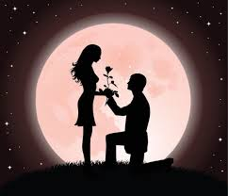
Платонічна любов
По суті, це - піднесені відносини, в яких партнери разом через глибоких почуттів один до одного. Їх об'єднують багато факторів, вони відчувають щиру зацікавленість у внутрішньому світі партнера. Такі почуття абсолютно безкорисливі і позбавлені очікування майбутньої вигоди. Також цими людьми рухає зовсім не пристрасть, а більш високі мотиви. Досить задушевних бесід, прогулянок і відчуття, що близька людина десь поруч.

Slide 10
Історії кохання
Ромуальд і Палагні .
Ромео і Джульєта.
Леся Українка та Сергій Мержинський
Михайло Булгаков і Тася Лаппа
Луїджі Педутто і Мокрина Юрзук.
Петрарка і Лаура.

Slide 11
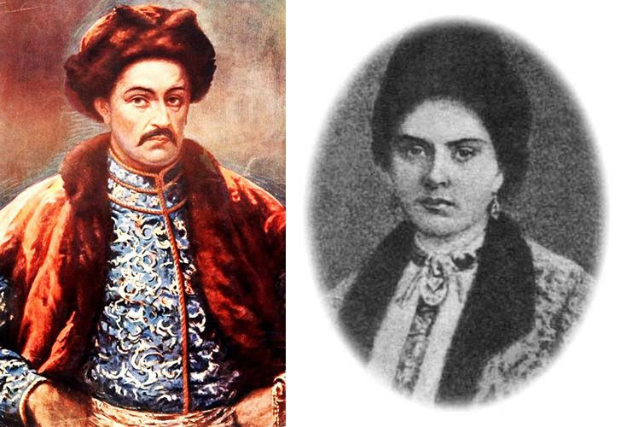
Іван Мазепа та Мотря Кочубеївна

Slide 12
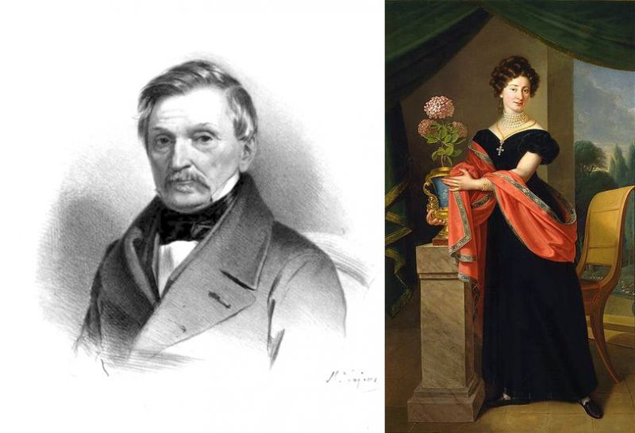
Софія Яблоновська і граф Олександр Фредро
Одружена графиня і польський комедіограф.
Романтична історія побачень Олександра та Софії тривали 10 років. Та вони дочекалася свого часу. Врешті пара змогла законно одружитися у 1828 році.
Дочка подружжя Фредро – Софія у майбутньому стала матір’ю митрополита Андрея Шептицького. А Олександр та його дружина, відповідно, бабусею та дідусем великого українця. Тож якби не кохання цих чоловіка та жінки, яке не згасло за 10 років чекання на розлучення, чи народився б на світ Андрей Шептицький?

Slide 13
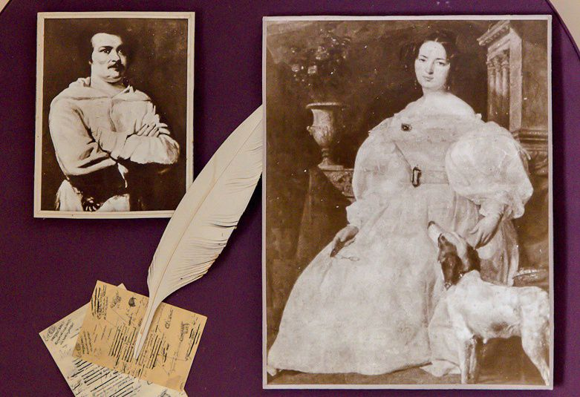
Оноре де Бальзак та Евеліна Ганська
Одружена Ганська тримала у таємниці цей «поштовий роман» який тривав 10 років. Та навіть тоді, коли чоловік Евеліни помер, закохані не могли довгий час повінчатися. Дозвіл на це мав дати сам цар Микола І. Крім того, для втілення у життя мрії про одруження з Бальзаком Евеліні потрібно було віддати більшу частину своїх статків. Такою була царська умова.
Пара побралася у Бердичеві, у костелі Святої Варвари Оноре де Бальзак помер за 5 місяців після весілля у Парижі.

Slide 14
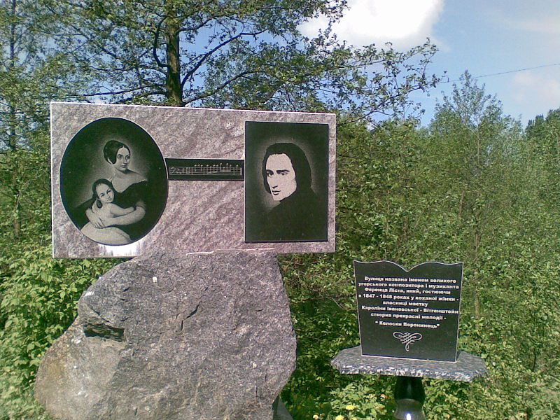
Ференц Ліст і Кароліна Вітгнештейн
Відомий композитор та княгиня Вітгенштейн закохалися один в одного. Та на перешкоді їхньому коханню був шлюб Кароліни. Багато років вона добивалася розлучення. Та вільною стала тільки після смерті чоловіка. Проте і на цьому не завершилися біди Кароліни та Ференца. Освятити їхній шлюб католицькі духівники відмовилися. Розчарувавшись у житті, Ліст віддалився від мирської суєти і від Кароліни. Та у заповіті відомий композитор написав про свою кохану: «Вона – джерело всіх моїх радощів і цілителька моїх страждань». Кароліна пережила свого коханого всього на півроку…

Slide 15


